Slide 1
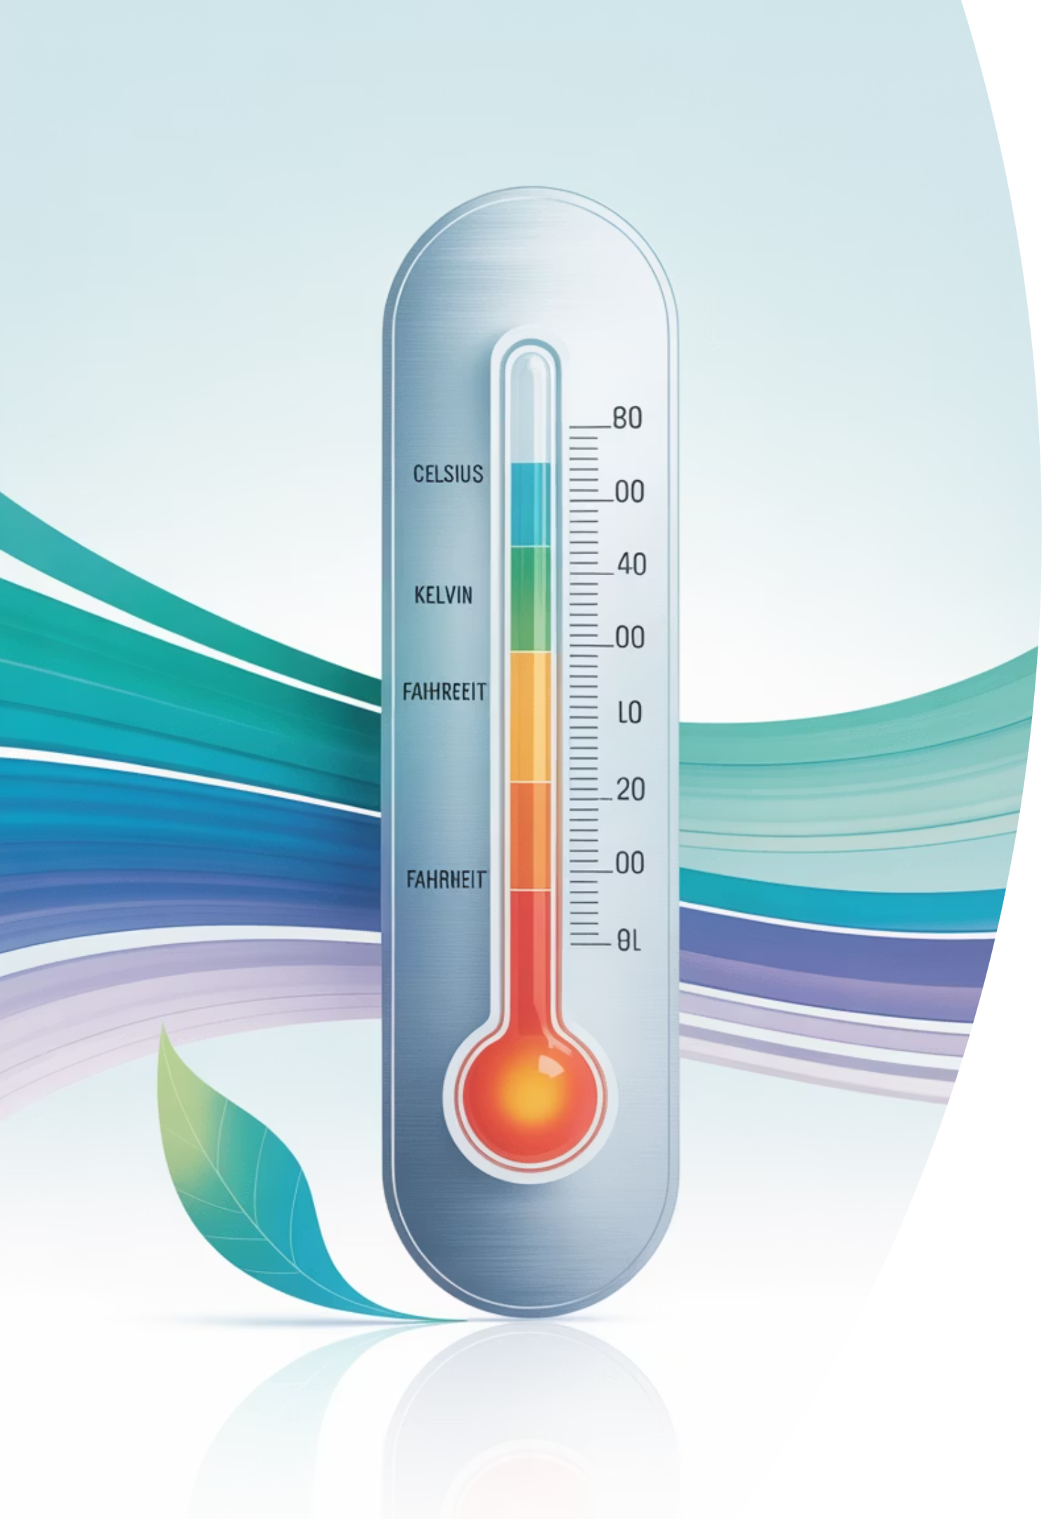
Температура, оны өлшеу тәсілдері, температураның шкалалары
8-сынып физика сабағына арналған қысқа мерзімді жоспар
Оқу мақсаты: температураны жылулық ұлғаю негізінде сипаттау және әр түрлі шкала (Цельсий, Кельвин) бойынша өрнектеу

Slide 2
Сабақтың мақсаттары
Бұл сабақта біз температураның физикалық мағынасын тереңірек түсініп, оны өлшеудің әртүрлі әдістерімен танысамыз. Сондай-ақ, күнделікті өмірде және ғылымда температураның маңыздылығын бағалай отырып, температура шкалаларын қолдану дағдыларын дамытамыз.
Түсіндіру
Сипаттау
Салыстыру
Температура ұғымын, оның молекулалардың кинетикалық энергиясымен байланысын түсіндіреді.
Температураны өлшеу тәсілдерін, оның ішінде термометрлердің түрлері мен жұмыс істеу принциптерін сипаттайды.
Цельсий, Кельвин, Фаренгейт температура шкалаларын салыстырады және олардың арасындағы түрлендіру формулаларын қолданады.
Қолдану
Температураны өлшеу мен шкалаларды түрлендіру бойынша практикалық есептерді шығаруда алған білімдерін қолданады.
Құндылықтарды дарыту:
Оқушылардың ғылымға деген қызығушылығын арттыру арқылы еңбекқорлық пен кәсіби біліктілікті дарыту. Бұл сабақ барысында топтық жұмыстар мен тәжірибелік тапсырмалар арқылы қалыптасады.
Апта дәйексөзі: Білім – қымбат қазына, қанағат тұтпа азына. (Мұзафар Әлімбаев)

Slide 3





Температура дегеніміз не?
Температура – бұл денедегі бөлшектердің орташа кинетикалық энергиясын сипаттайтын физикалық шама. Бұл энергия атомдар мен молекулалардың бейберекет қозғалысымен байланысты. Бөлшектер неғұрлым жылдам қозғалса, олардың кинетикалық энергиясы соғұрлым жоғары болады, демек, дененің температурасы да жоғары болады.
Қарапайым тілмен айтқанда, температура – заттың жылулық күйінің өлшемі. Яғни, ол дененің қаншалықты ыстық немесе суық екенін көрсетеді.
Температура жоғарылаған сайын:
Молекулалардың қозғалыс жылдамдығы артады
Бөлшектердің соқтығысу жиілігі көбейеді
Диффузия процесі жылдамдайды
Бөлшектердің жылдамдығы артқан сайын, олардың бір-бірімен және ыдыс қабырғаларымен соқтығысу жиілігі мен күші артады.
Жоғары температурада бөлшектердің қозғалысы белсенді болғандықтан, заттардың бір-біріне таралу процесі (диффузия) жылдамдайды.
Температураның артуы затты құрайтын бөлшектердің орташа кинетикалық энергиясын арттырады, бұл олардың қозғалыс жылдамдығының ұлғаюына әкеледі.
Жылу мен температураның айырмашылығы
Температура жиі жылумен шатастырылады, бірақ олар бірдей ұғымдар емес. Температура – бұл дененің ішкі энергиясының көрсеткіші, ал жылу – энергияның бір денеден екінші денеге температура айырмашылығына байланысты берілу процесі. Денеде жылу жиналмайды, тек ішкі энергия жиналады, ал температура сол энергияның бір бөлігін сипаттайды.
Температура әлемдегі барлық процестерде, мысалы, климаттық өзгерістерден бастап, химиялық реакцияларға және тірі ағзалардың метаболизміне дейін маңызды рөл атқарады.

Slide 4

Температураны өлшеу тәсілдері
1
2
3
Сұйықтық термометрі
Термопара
Инфрақызыл термометр
Сұйықтықтың (сынап, спирт) жылулық ұлғаюына негізделген. Температура жоғарылағанда сұйықтық көлемі ұлғаяды және жіңішке түтікте көтеріледі.
Екі түрлі металдан жасалған өткізгіштер түйіскен жерде температура өзгерісіне байланысты электр қозғаушы күш пайда болады.
Денелердің шығаратын инфрақызыл сәулеленуін өлшеу арқылы жұмыс істейді. Денеге тигізбей-ақ қашықтықтан температураны өлшеуге мүмкіндік береді.
Қазақ халқының ауа райын бақылаудағы халықтық өлшеу тәсілдері: қырық шілде ыстығы, қарашаның қара суығы

Slide 5
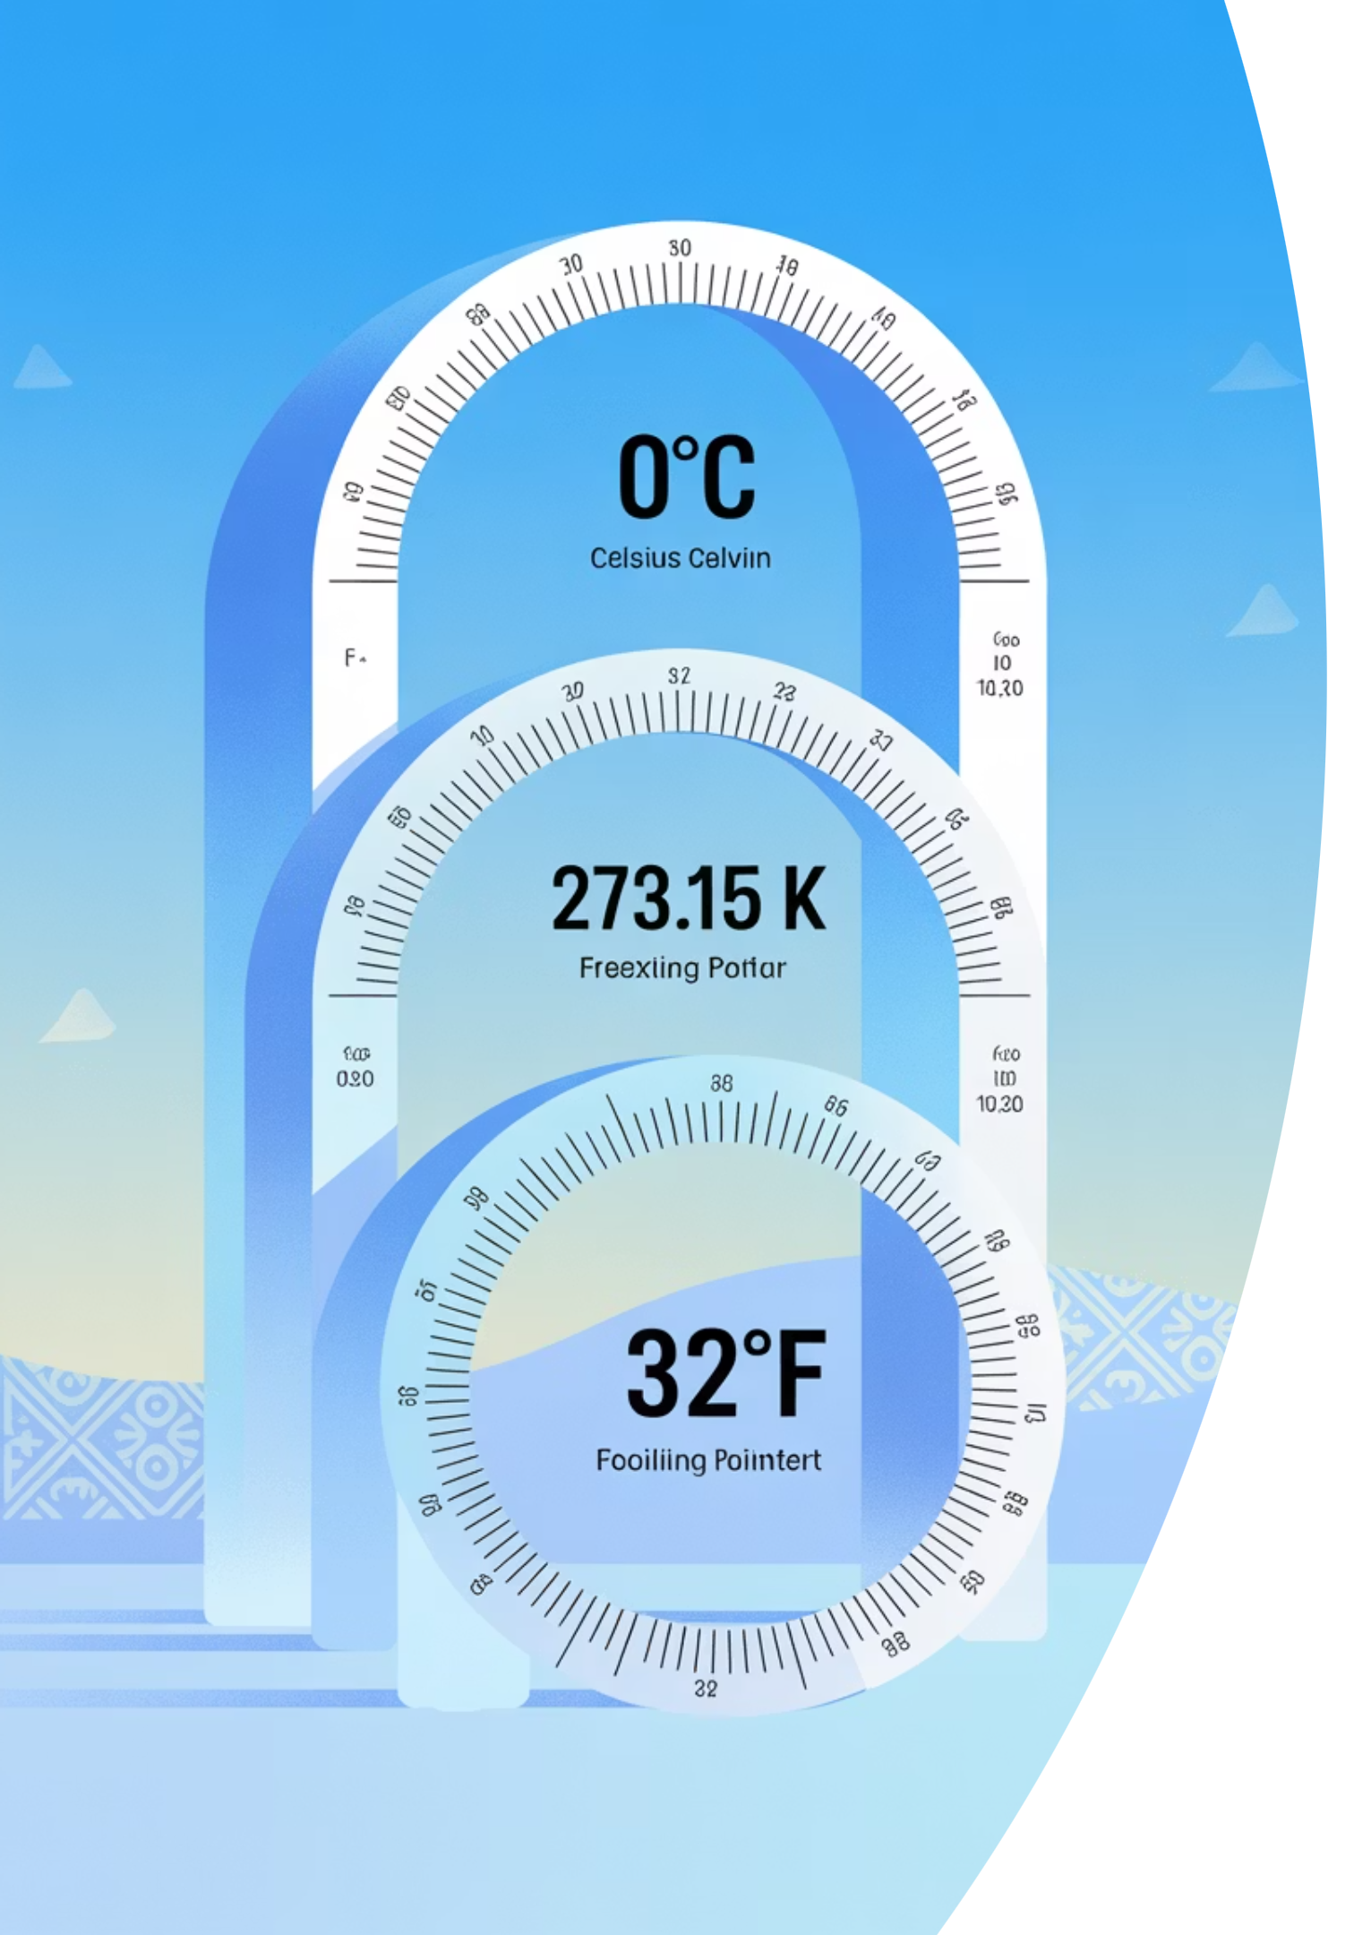
Температура шкалалары
Цельсий шкаласы (°C)
Кельвин шкаласы (K)
Судың қату температурасы: 0°C
Абсолют нөл: 0 K = -273,15°C
Судың қайнау температурасы: 100°C
Судың қайнау температурасы: 373,15 K
Күнделікті өмірде кең қолданылады
Ғылыми зерттеулерде қолданылады
Фаренгейт шкаласы (°F)
Судың қату температурасы: 32°F
Судың қайнау температурасы: 212°F
АҚШ пен кейбір елдерде қолданылады

Slide 6


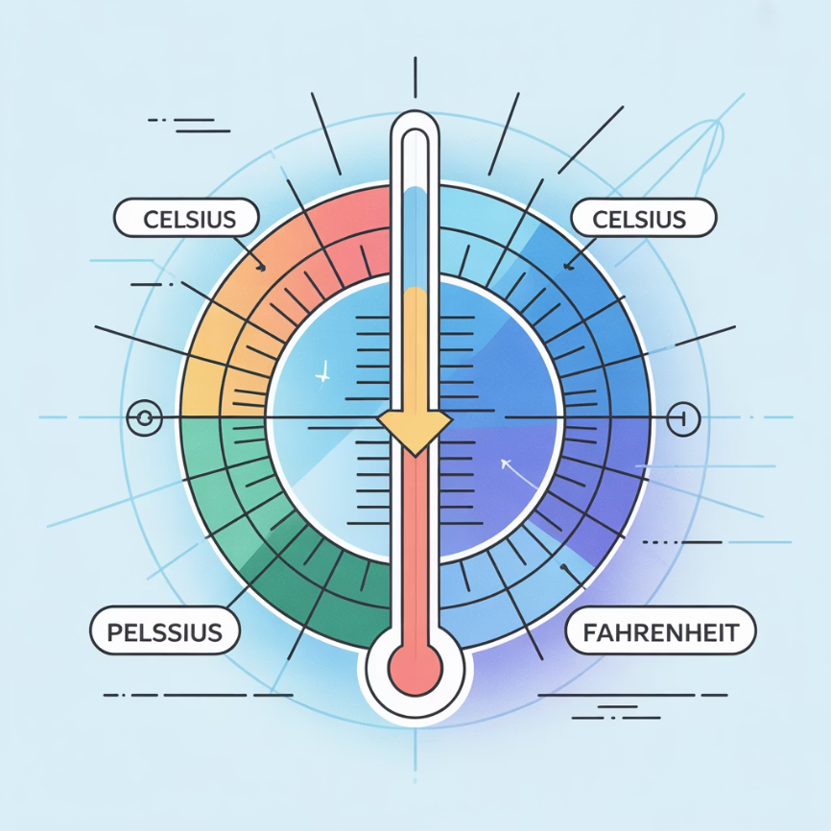
Температура шкалаларын түрлендіру
Формулалар
Мысалдар
Цельсийден Кельвинге
25°C Кельвинге
K = 25 + 273.15 = 298.15 K
Цельсийден Фаренгейтке
25°C Фаренгейтке
F = 9/5 × 25 + 32 = 45 + 32 = 77°F
Фаренгейттен Цельсийге

Slide 7

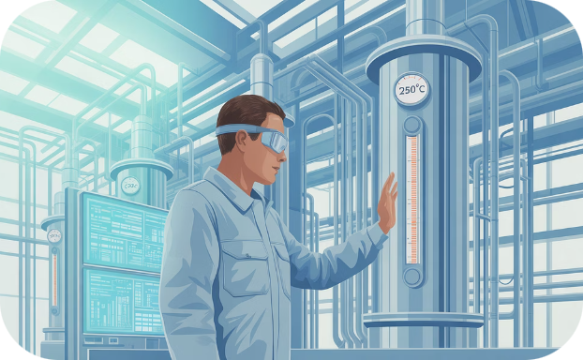
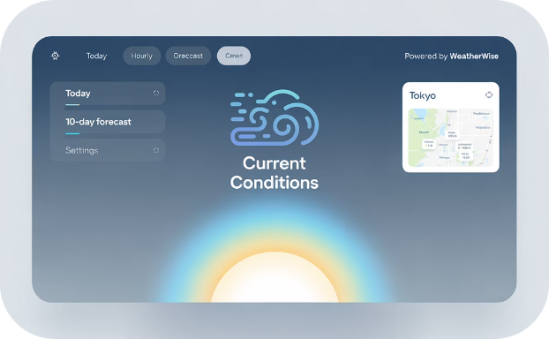

Температураның маңызы
Медицинада
Өндірісте
Дене температурасын өлшеу диагностиканың маңызды бөлігі болып табылады. Қалыпты дене температурасының 36,6°C болуы денсаулықтың көрсеткіші.
Металлургия және химия өнеркәсібінде температураны дәл бақылау өнім сапасын қамтамасыз ету үшін өте маңызды.
Метеорологияда
Тамақ дайындауда
Ауа температурасын өлшеу арқылы ауа райын болжау және климаттық өзгерістерді бақылау жүзеге асырылады.
Әртүрлі тағамдарды дайындау кезінде белгілі бір температуралық режимдерді сақтау тағамның дұрыс пісуін қамтамасыз етеді.
Жұмысшы мамандықтарының (металлург, құрылысшы, дәрігер, инженер) күнделікті қызметінде температураны өлшеу кәсіби жауапкершіліктің маңызды бөлігі

Slide 8

Практикалық тапсырмалар
Жұптық жұмыс
Есеп: Температура 25°C. Кельвинге және Фаренгейтке айналдыр.
Топтық жұмыс
«Кластер» әдісі: әр топ температура өлшеу тәсілдерін постерге түсіреді.
Жеке жұмыс
Тапсырма: Температураны тұрмыста қай жерде өлшейміз? Мысал келтір.
Қанттың шайға таралуы арқылы диффузияны сипаттау → қонақжайлық құндылығын көрсету

Slide 9




PhET симуляциясы
Нұсқау
Жылдам қозғалыс
Температураны өзгертіп, "Diffusion Simulation" симуляциясында бөлшектер қозғалысын бақылаңыз.
Температура жоғарылағанда бөлшектер жылдамырақ қозғалады.
Диффузияның жылдамдауы
Соқтығысу жиілігі
Диффузия процесі температурамен бірге жылдамдайды.
Бөлшектердің бір-бірімен соқтығысу жиілігі артады.
Дескриптор:
Бөлшектердің қозғалысын сипаттайды – 1 балл
Температураға байланысты айырмашылықты түсіндіреді – 1 балл

Slide 10



Бағалау және үй тапсырмасы
Рефлексия
Барлығын түсіндім
Кей жерін түсінбедім
Үй тапсырмасы
Әлі де сұрағым бар
«МКТ қағидаларын тұрмыстық мысалмен дәлелде» тақырыбына 5 жолды өлең (синквейн) жазу
«3–2–1» әдісі: 3 жаңа нәрсе, 2 мысал, 1 сұрақ
ChatGPT немесе PhET симуляциясын қолданып «Температураны өлшеу құралдары» тақырыбында шағын зерттеу жазу
Қосымша тапсырма
Қабілетті оқушыларға: Excel немесе GeoGebra-да Цельсий – Фаренгейт – Кельвин арасындағы түрлендіру кестесін құру

